Slide 1
FlyTracker: design och implementation
Examensarbete inom Civilingenjörsprogrammet system i teknik och samhället (STS)

Slide 2
Agenda
Bakgrund och syfte
Analys och design
Implementering
Resultat och utvärdering
Sammanfattning

Slide 3
Projektets bakgrund
Institutionen för neurovetenskap, BMC
Rörelsesyn
Beteendestudier på flugor

Slide 4
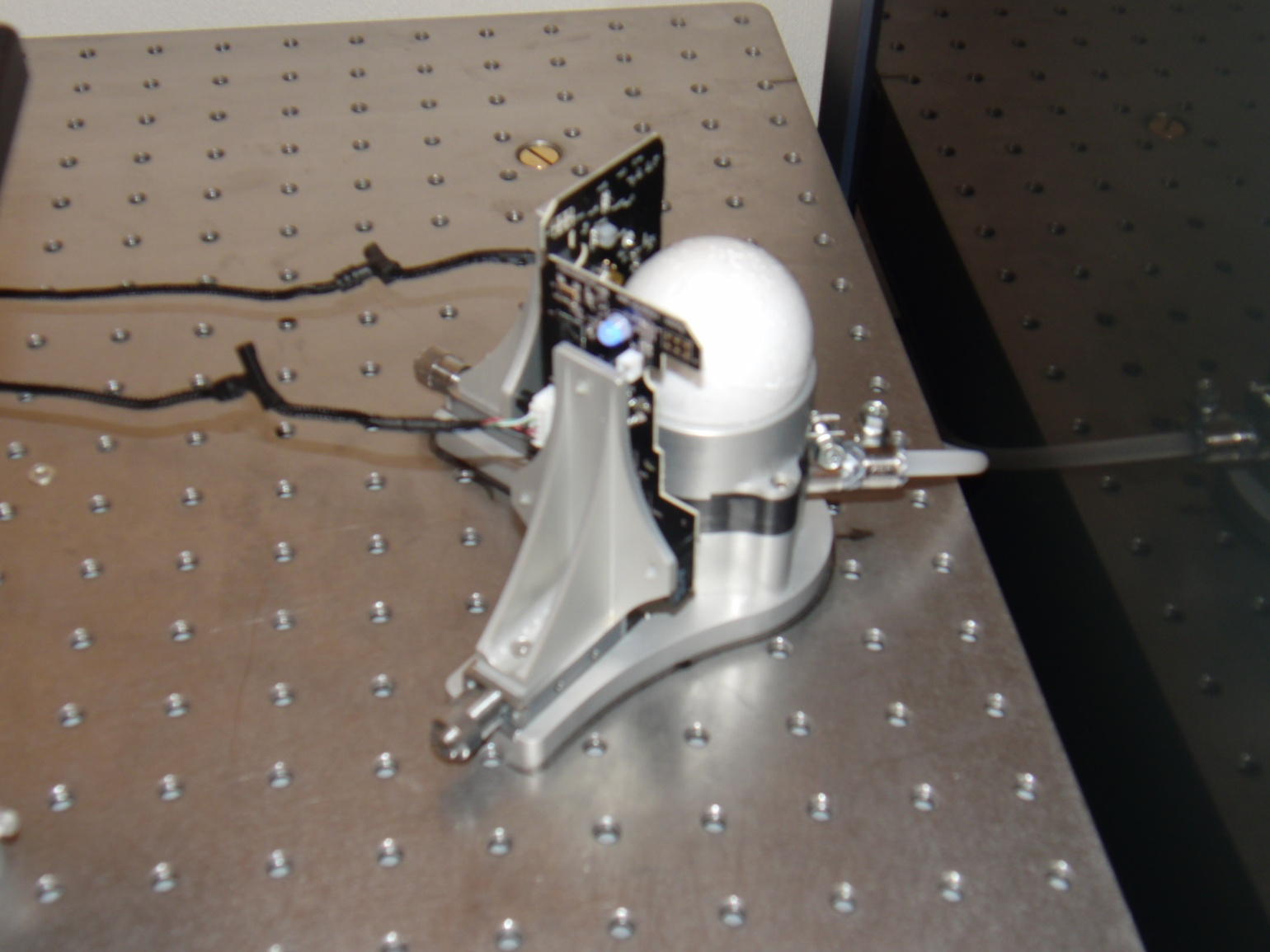
Track ball setup
Målet med experimentet:
Studera en rörelse som funktion av visuellt stimuli
Uppsatssyfte
Design och implementering av ny, användarvänlig mjukvara

Slide 5
Projektplan
Agil användar-centrerad utveckling
Planen:
Inledande fas (3 veckor)
Implementering (9 veckor)
Utvärdering (2 veckor)
Färdigställande av rapport (6 veckor)

Slide 6
Kravanalys
Identifiering
Möten med slutanvändarna
Iterativt
Definiering
Tydlighet
Kravdokument
Prioritering

Slide 7
Kravanalys forts.
Viktigaste kraven:
Musdata → Koordinater i flugans referensplan
Spara och presentera data i ett passande format
”Trigger”

Slide 8
Design
Iterativ design
Användarfokus
Pappersprototyp
Resultat:
Kalibreringsdel
Experimentsdel

Slide 9
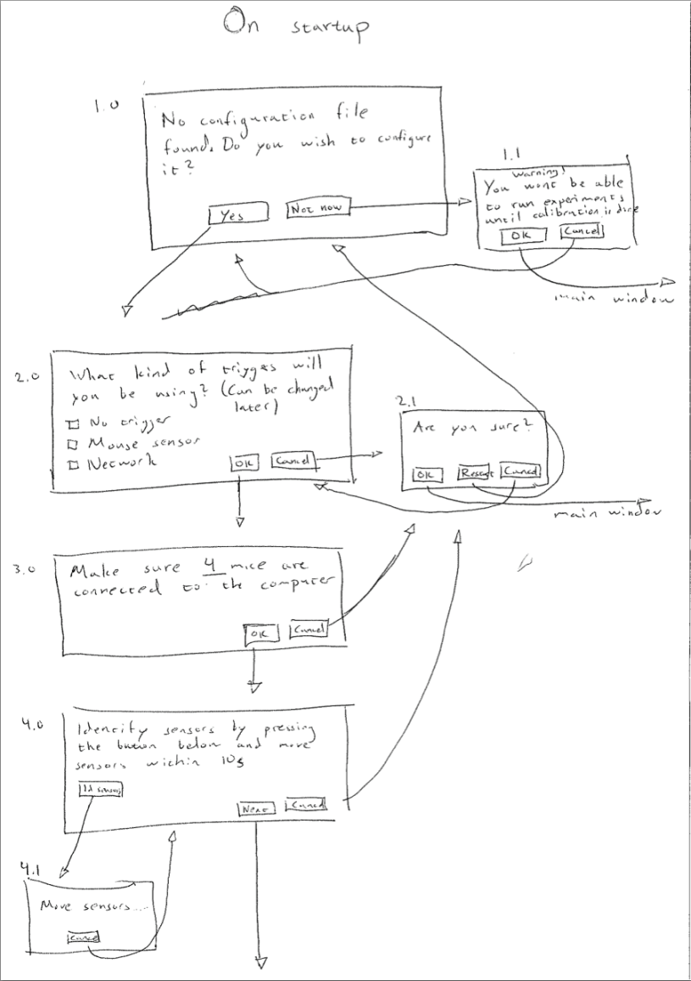
Kalibrering
Kalibrera mätningar
Svårt!
Notes:
Mention that you shouldnt be able to read the text

Slide 10
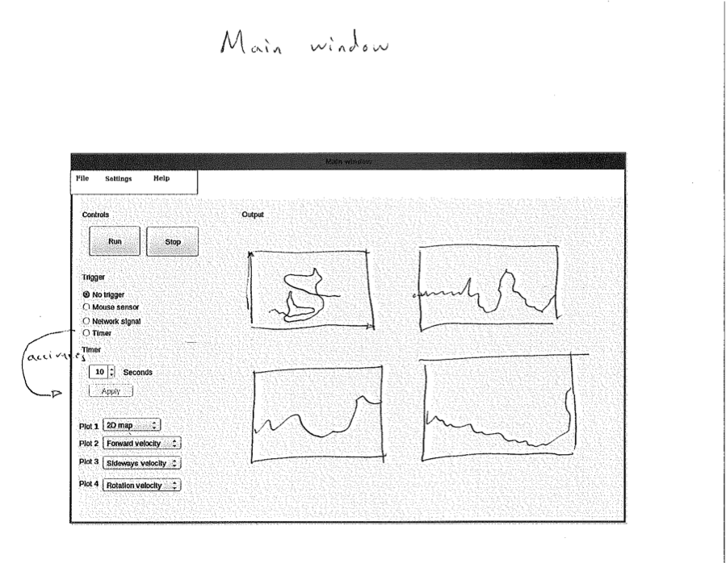
Experimentvyn
Mycket enklare!
Användarbarhetsheuristik

Slide 11
Implementering
Arbeta i sprintar
Platform:
Ubuntu
Matlab
Python
Python-modulen
Läsa av musdata
Startar och stoppar inspelning

Slide 12
Implementation forts.
Matlab-modulen
Användargränssnitt
Räkna ut flugans virtuella rörelser

Slide 13
Resultatet: FlyTracker
Uppfyller alla krav i kravdokumentet (och några till)
Används dagligen i labbet för riktig forskning
Efterfrågan från andra universitet

Slide 14
Insert actual interface

Slide 15

Resultatet: FlyTracker

Slide 16
Utvärdering
Intervju och användarutvärdering
Nielsens användarbarhetsheuristik
Resultat:
Överlag hög användarbarhet
Plottningen och datasparningsfunktionen bäst
Problem: Användaren tappar kontroll över muspekaren under experiment
Mindre problem: Presentera mer information, bättre ordval

Slide 17
Sammanfattning
Syfte: Användarvänligt och funktionellt mjukvarusystem
Resultat: FlyTracker
Utmaningar:
Kalibrering
Trigger
Kortare sprintar
Vidare forskning
Utvärdering av naiva användare

Slide 18
Tack för visad uppmärksamhet!
Frågor?

